Slide 1
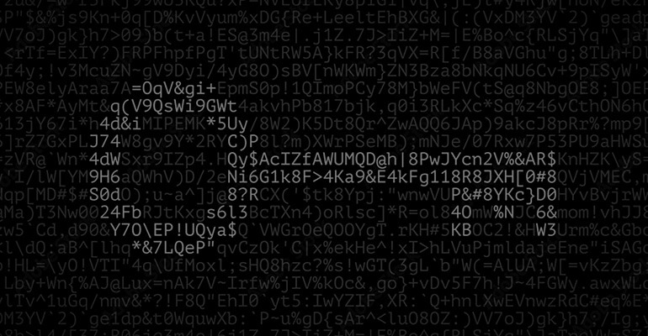


STEGANOGRAPHIE
INTERFACE
PREPARE PAR
MOHAMMED ELIAS LAKHMIRI
Dr.Younes Dhassi
Encadre par

Slide 2
01
Introduction
02
LSB Algorithm
03
PDV Algorithm
CONTENU
04
DCT Algorithm
05
DHWT Algorithm
06
INTERFACE GUI
07
CONCLUSION

Slide 3

INTRODUCTION
Dans le paysage de la sécurité de l'information, la préservation des données sensibles devient de plus en plus cruciale. Pour répondre à ce besoin, la stéganographie, une technique ancienne, offre une approche distinctive en dissimulant des informations confidentielles au sein de supports en apparence inoffensifs. Ce rapport, quant à lui, explore le développement d'une application munie d'une Interface Graphique (GUI), intégrant une variété d'algorithmes de stéganographie tels que le Least Significant Bit (LSB), la Pixel Difference Value (PDV), la Discrete Cosine Transform (DCT), et la Discrete Haar Wavelet Transform (DHWT). L'intégration de ces algorithmes au sein d'une interface utilisateur unique procure une plateforme conviviale pour la dissimulation et la récupération sécurisées des données.

Slide 4
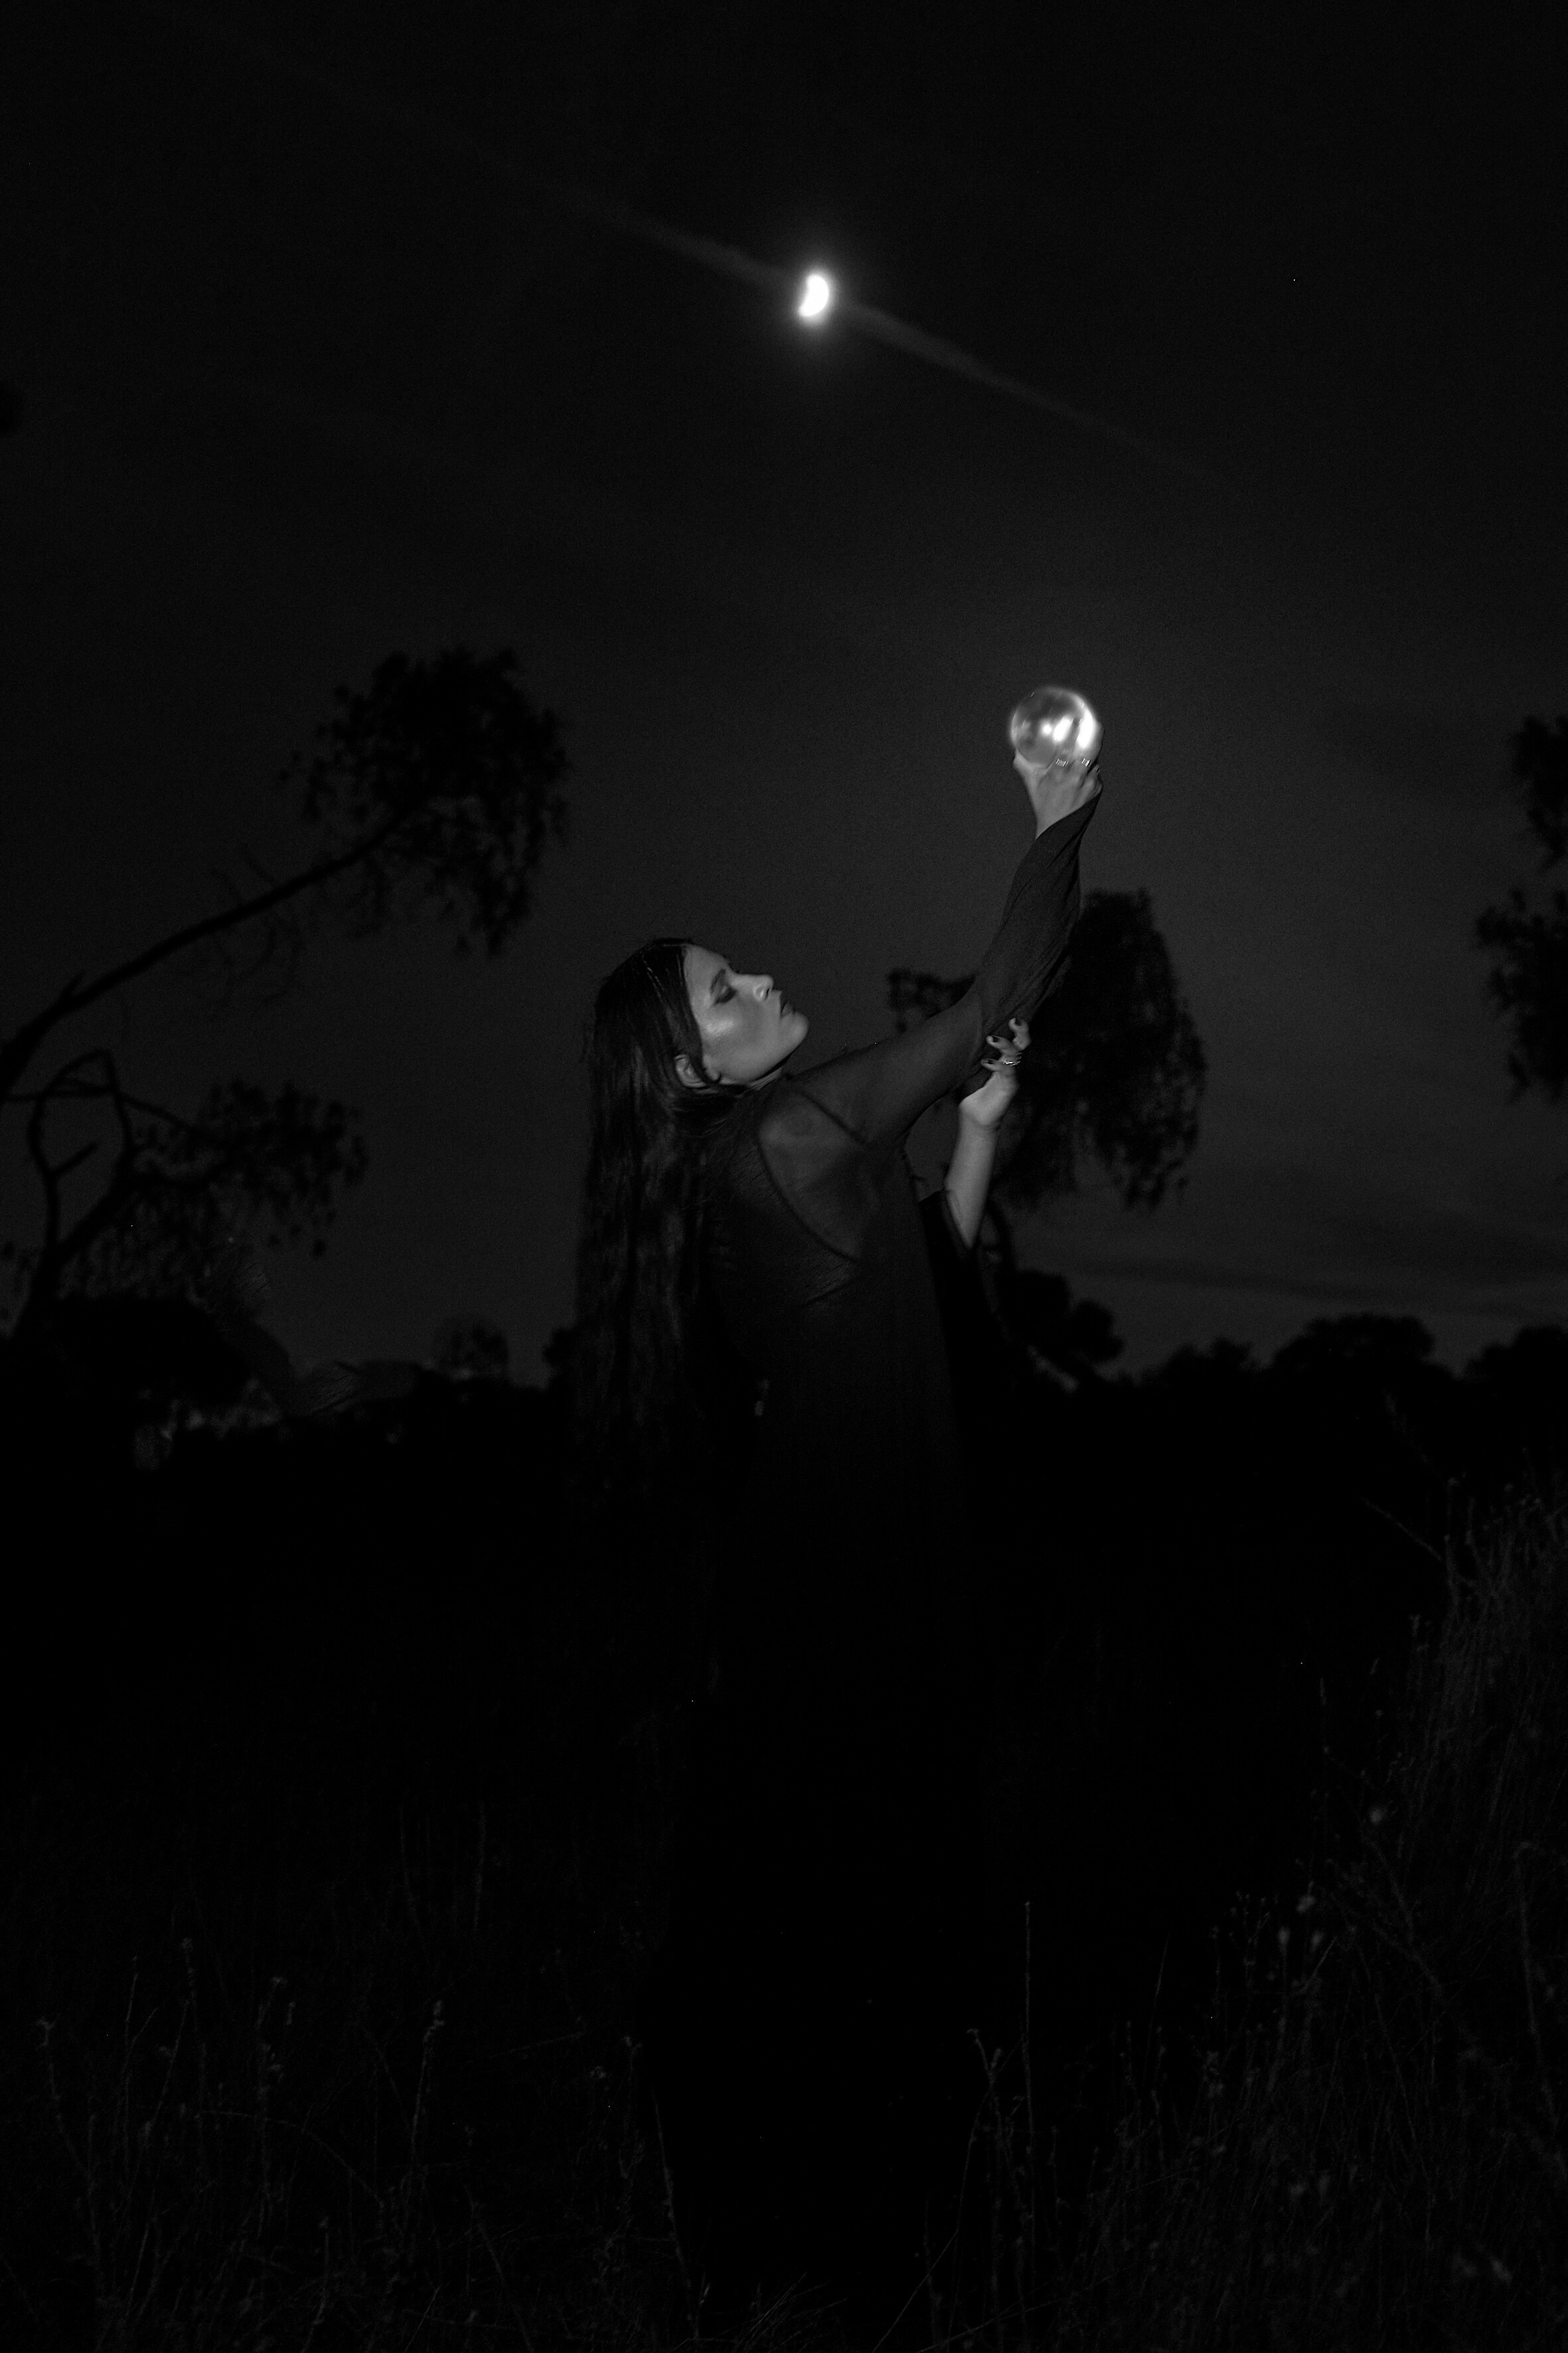

OBJECTIFS
Concevoir une interface graphique conviviale qui simplifie les opérations liées à la stéganographie.
Mettre en œuvre de manière fonctionnelle les algorithmes de LSB, PDV, DCT et DHWT pour dissimuler de manière efficace les données.
Offrir une expérience utilisateur intuitive en autorisant la personnalisation des paramètres et des entrées.
Permettre aux utilisateurs de visualiser et d'évaluer en détail l'efficacité de chaque algorithme, ajoutant ainsi une dimension d'analyse approfondie

Slide 5

LSB ALGORITHM
La fonction embed sert à fusionner des données secrètes dans une image originale. Son fonctionnement se distingue par :
Reçoit une image originale (image) et des données secrètes (secret_data) en entrée.
Si les données secrètes sont en texte, elles sont converties en une représentation binaire.
Si les données secrètes sont une image (tableau numpy), les valeurs des pixels sont converties en binaire.
Aplatit les valeurs des pixels de l'image originale en une liste unidimensionnelle.
Pour chaque pixel, remplace le bit de poids faible (LSB) par le bit correspondant de la représentation binaire des données secrètes.
Remodèle les valeurs des pixels modifiées en une matrice pour créer l'image stéganographique (stego).
Présentation
Au cœur de la stéganographie, l'algorithme du bit de poids faible (LSB) représente une méthode essentielle. Son principe fondamental réside dans la dissimulation d'informations en altérant les bits de moindre poids des valeurs de pixels d'une image. En général, les pixels sont définis par des valeurs RGB ou en niveaux de gris. Avec le LSB, l'approche consiste à ajuster ces bits de poids faible pour incorporer les éléments du message secret. Toutefois, l'objectif demeure de minimiser l'impact visuel sur l'image, assurant ainsi une dissimulation efficace des données confidentielles.

Slide 6
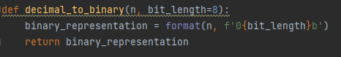
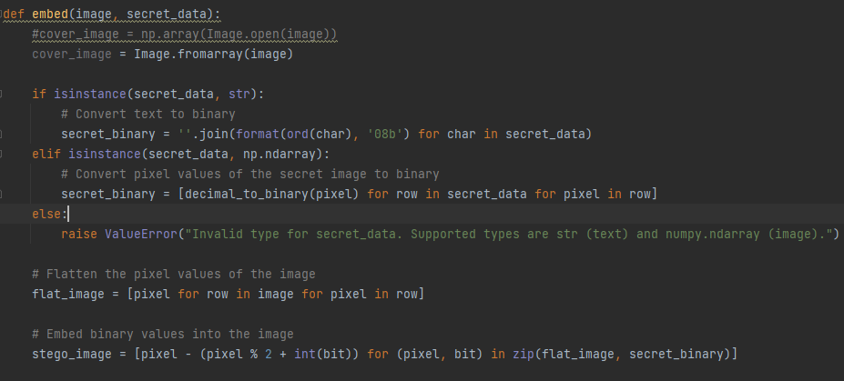
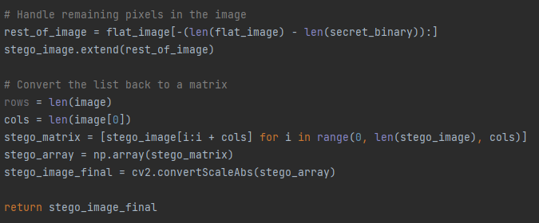
LSB.PY
decimal_to_binary function:
Cette fonction convertit un nombre décimal en représentation binaire avec une longueur spécifiée de bits.
embed function:
Cette fonction réalise l'encodage stéganographique en incorporant des données secrètes dans une image.
Elle prend en compte deux types de données secrètes : texte et image.
La représentation binaire des données secrètes est intégrée aux bits de moindre poids des valeurs de pixels de l'image.
La sortie est une nouvelle image avec les données secrètes intégrées.
calculate_mse_psnr function:
Cette fonction calcule l'erreur quadratique moyenne (MSE) et le rapport signal sur bruit peak-to-peak (PSNR) entre deux images.
Elle prend en entrée une image originale et une image modifiée, puis renvoie les valeurs MSE et PSNR calculées.
Variables et opérations supplémentaires:
original_image: Image originale chargée en niveau de gris depuis le fichier 'lena.png'.
secret_text: Message secret à cacher dans l'image.
secret_image: Image secrète à intégrer dans l'image originale.
stego_text_image: Image résultante après l'intégration du message secret.
stego_image_image: Image résultante après l'intégration de l'image secrète.
stego_text_image_resized: Redimensionnement de l'image stéganographique de texte pour correspondre aux dimensions de l'image originale.
stego_image_image_res: Redimensionnement de l'image stéganographique d'image pour correspondre aux dimensions de l'image originale.

Slide 7
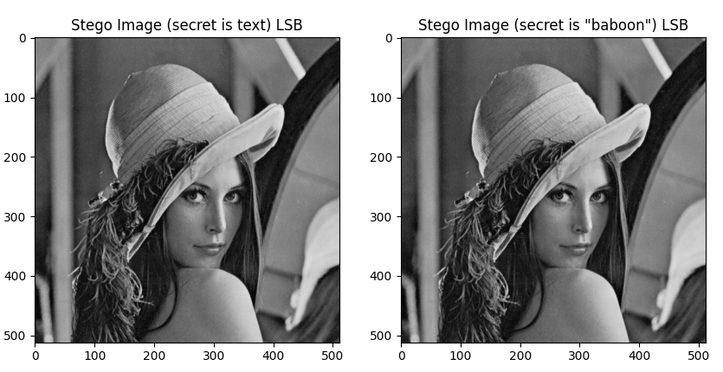
LSB RESULTATS

Slide 8
La fonction embed prend en charge l'intégration de messages secrets dans une image, selon les étapes suivantes :
Charge l'image originale depuis le chemin spécifié et la convertit en échelle de gris.
Prépare le message secret pour l'encodage.
Calcule les différences, les classes de lissage et les comptes de bits pour l'image originale en fonction des nouveaux bits à intégrer.
Utilise des valeurs factices pour les classes de lissage et les comptes de bits (non fournis dans le code).
Calcule la matrice d'optimisation d'encodage (d') en utilisant les différences originales, les classes de lissage, les comptes de bits et les bits secrets à intégrer.
Calcule la matrice d'optimisation (m) en fonction des différences originales et de la matrice d'optimisation d'encodage.
Génère une image stéganographique en utilisant l'image originale, la matrice d'optimisation (m) et les différences originales.
Renvoie l'image stéganographique résultante.
PVD ALGORITHM
Présentation
L'algorithme Pixel Difference Value (PDV) se distingue en tant que méthode avancée de stéganographie qui tire parti des nuances subtiles entre les valeurs de pixels consécutifs dans une image pour dissimuler des données. À la différence de l'algorithme LSB, le PDV se concentre spécifiquement sur les variations de luminosité entre les pixels adjacents, ce qui le rend visuellement moins détectable. Son mode opératoire implique le remplacement des valeurs de pixels en se basant sur les différences de luminosité entre les pixels voisins, assurant ainsi une dissimulation plus subtile des données confidentielles.

Slide 9
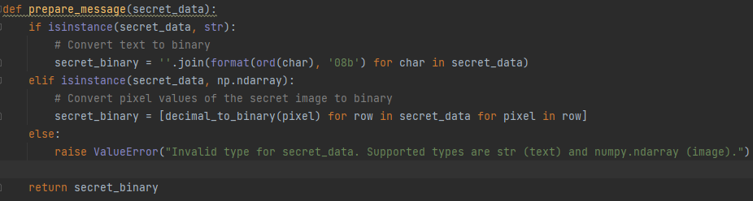
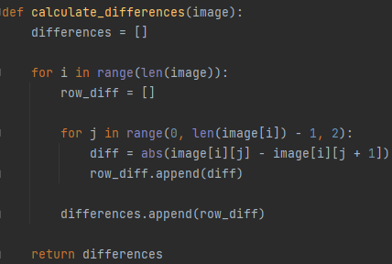
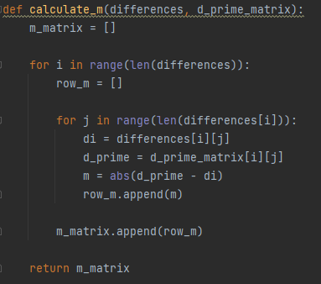
PVD.PY
decimal_to_binary : Convertit un nombre décimal en représentation binaire, avec une longueur de bits spécifiée.
prepare_message : Prépare le message secret en le convertissant en une représentation binaire. Si le message est une chaîne de caractères, il convertit chaque caractère en une séquence binaire . Si le message est une image (tableau numpy), il convertit les valeurs des pixels en binaire.
calculate_differences : Calcule les différences de luminosité entre les valeurs de pixels consécutifs dans une image.
calculate_d_prime : Calcul de la matrice d'optimisation d'encodage (d') en utilisant les différences originales, les classes de lissage, les comptes de bits et les bits secrets à intégrer.
calculate_m : Calcul de la matrice d'optimisation (m) en fonction des différences originales et de la matrice d'optimisation d'encodage.
generate_stego_image : Génère une image stéganographique en utilisant l'image originale, la matrice d'optimisation (m) et les différences originales.
Utilisation de la fonction embed : Intègre un message secret ("TRY TO FIND ME") dans une image ('lena.png') pour créer une image stéganographique (stego_text_image). Intègre une image secrète ('baboon.png') dans la même image originale pour créer une seconde image stéganographique (stego_image_image).

Slide 10
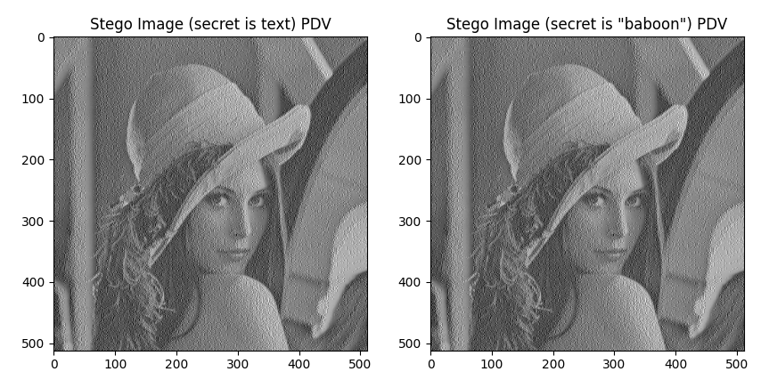
PVD RESULTATS

Slide 11
DCT ALGORITHM
L'algorithme de la Transformée en Cosinus Discret (DCT) pour la stéganographie suit les étapes suivantes :
Bloc DCT :
L'image originale est segmentée en blocs non chevauchants, typiquement de dimensions 8x8 pixels.
La DCT est appliquée à chaque bloc, transformant les informations spatiales en coefficients de fréquence.
Masquage de Pixels :
Certains pixels du bloc DCT sont dissimulés pour intégrer l'information secrète. La quantité de pixels cachés dépend du type de secret (texte ou image).
Bloc IDCT :
Les blocs DCT modifiés sont soumis à une transformation de DCT inverse (IDCT), récupérant ainsi une version altérée de l'image.
Ces étapes caractérisent le processus d'utilisation de la DCT dans la stéganographie, permettant une intégration sécurisée d'informations secrètes au sein des coefficients de fréquence des blocs d'une image.
Présentation
L'algorithme de la Transformée en Cosinus Discret (DCT) se distingue en tant que méthode de stéganographie exploitant les propriétés inhérentes à la DCT pour dissimuler des informations au sein d'une image. Les étapes clés de cet algorithme se déroulent de la manière suivante :
Transformée en Cosinus Discret (DCT) :
Applique la DCT pour représenter les composantes fréquentielles de l'image.
Quantification :
Réduit la résolution des coefficients DCT pour une représentation plus concise.
Incorporation du Message Secret :
Dissimule les informations secrètes au sein des coefficients DCT quantifiés.
Inverse DCT :
Revient à l'espace des pixels en utilisant l'inverse de la DCT pour obtenir l'image modifiée.

Slide 12
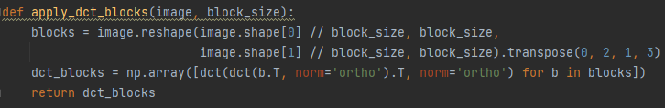
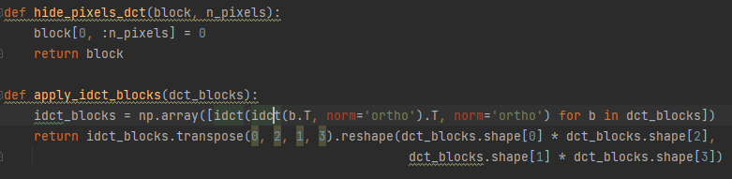
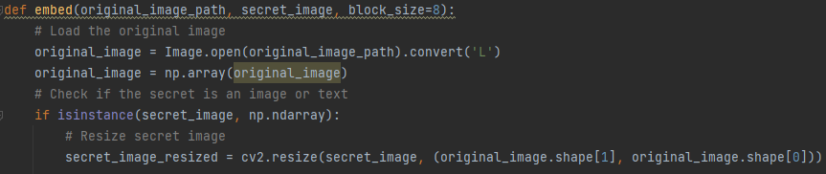
DCT.PY
apply_dct_blocks : Divise l'image en blocs non chevauchants et applique la DCT à chaque bloc. Renvoie les blocs DCT résultants.
hide_pixels_dct : Masque un certain nombre de pixels dans un bloc DCT pour intégrer des informations secrètes. Renvoie le bloc DCT modifié.
apply_idct_blocks : Applique la DCT inverse (IDCT) à chaque bloc DCT pour récupérer l'image modifiée. Renvoie les blocs IDCT résultants.
embed :
Charge l'image originale depuis un chemin spécifié.
Détermine si le secret est une image ou un texte.
Pour une image, redimensionne et compte les pixels à masquer.
Pour un texte, le convertit en binaire et compte les bits à masquer.
Applique la DCT sur chaque bloc de l'image originale.
Masque les pixels dans le domaine DCT pour intégrer les informations secrètes.
Applique l'IDCT pour obtenir l'image stéganographique.
Utilisation de la fonction embed : Intègre un message secret ("Try to find me") dans une image ('lena.png') pour créer une image stéganographique (stego_text_image). Intègre une image secrète ('baboon.png') dans la même image originale pour créer une seconde image stéganographique (stego_image_image).

Slide 13
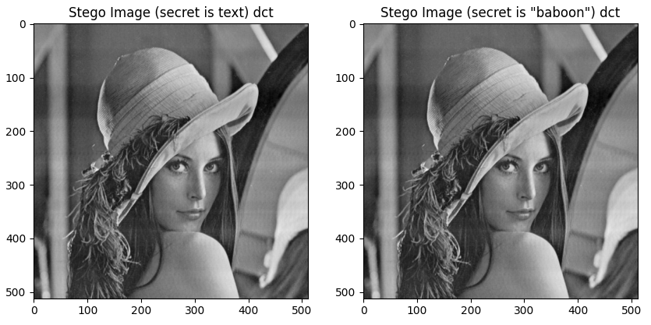
DCT RESULTATS

Slide 14
DHWT ALGORITHM
Organisation du Processus :
Division en blocs (8x8 pixels) :
L'image originale subit une division en blocs de 8x8 pixels à travers la fonction "divide_into_blocks".
Application de la 2D-HWT (Transformée en Ondelettes Discrètes de Haar) :
Chaque bloc est soumis à la transformée en ondelettes discrètes de Haar à l'aide de la fonction "apply_2D_HWT".
Modification des coefficients :
Les coefficients HH (haute fréquence horizontale) de chaque bloc, qui représentent les détails de l'image, sont ajustés pour intégrer le message secret.
La fonction "embed_message" est utilisée pour le texte, tandis que "embed_image" est utilisée pour une image.
Application de l'inverse de la 2D-HWT :
La transformée inverse en ondelettes discrètes de Haar est appliquée pour obtenir les blocs modifiés grâce à la fonction "apply_2D_IHDWT".
Présentation
L'algorithme de la Transformée en Ondelettes Discrètes Haar (DhWT) s'emploie dans le domaine de la stéganographie en suivant un processus distinct :
Décomposition en Ondelettes :
L'image originale est décomposée en ondelettes par le biais de la transformée en ondelettes discrètes de Haar.
Cette décomposition engendre plusieurs sous-bandes, représentant diverses échelles et orientations dans l'image.
Modification des Coefficients :
Certains coefficients d'ondelettes sont ajustés pour intégrer l'information secrète.
La nature et la position de ces coefficients modifiés dépendent du type de secret, que ce soit du texte ou une image.
Reconstruction de l'Image :
L'image est ensuite reconstituée à partir des coefficients d'ondelettes modifiés, en utilisant la transformée inverse en ondelettes discrètes de Haar.

Slide 15
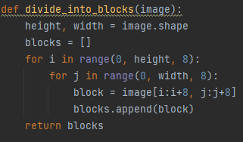
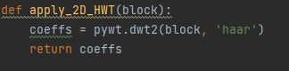
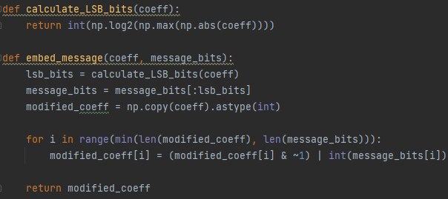
DHWT.PY
decimal_to_binary :
Convertit un nombre décimal en une représentation binaire avec une longueur spécifiée.
divide_into_blocks :
Divise une image en blocs non chevauchants de 8x8 pixels.
apply_2D_HWT :
Applique la Transformée en Ondelettes Discrètes de Haar (DhWT) à un bloc.
calculate_LSB_bits :
Calcule le nombre de bits requis pour représenter le coefficient le plus significatif dans un bloc d'ondelettes.
embed_message :
Intègre un message binaire dans les coefficients d'ondelettes d'un bloc.
embed_image :
Intègre des blocs d'une image secrète dans les coefficients d'ondelettes d'un bloc.
apply_2D_IHDWT :
Applique la transformée inverse de la DhWT pour obtenir un bloc modifié.
calculate_PSNR :
Calcule le rapport signal/bruit (PSNR) entre une image originale et une image compressée.
embed :
Charge une image et détermine le type de données secrètes (texte ou image).
Applique la DhWT aux blocs de l'image et intègre les informations secrètes.
Calcule le PSNR entre l'image originale et l'image compressée.

Slide 16
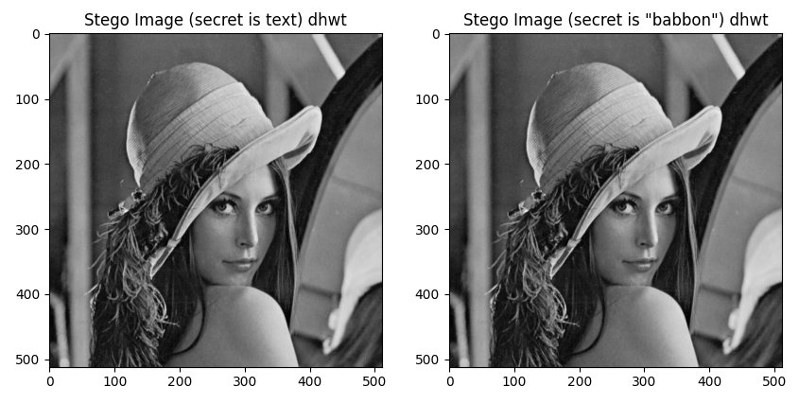
DHWT RESULTATS

Slide 17



INTERFACE GUI
La “Stega Interface”, une application développée en Python avec Tkinter, offre une approche innovante pour la dissimulation et l'extraction de messages secrets à l'intérieur d'images. Basée sur la stéganographie, cette interface conviviale propose deux fonctionnalités principales : "Dissimuler le secret" et "Extraire le secret". Les utilisateurs peuvent choisir parmi des méthodes de codage telles que LSB, PVD, DCT, et DHWT pour sécuriser leurs informations confidentielles. Ce rapport explore la conception et l'utilisation de cette interface, soulignant son utilité dans le domaine de la confidentialité des données.

Slide 18
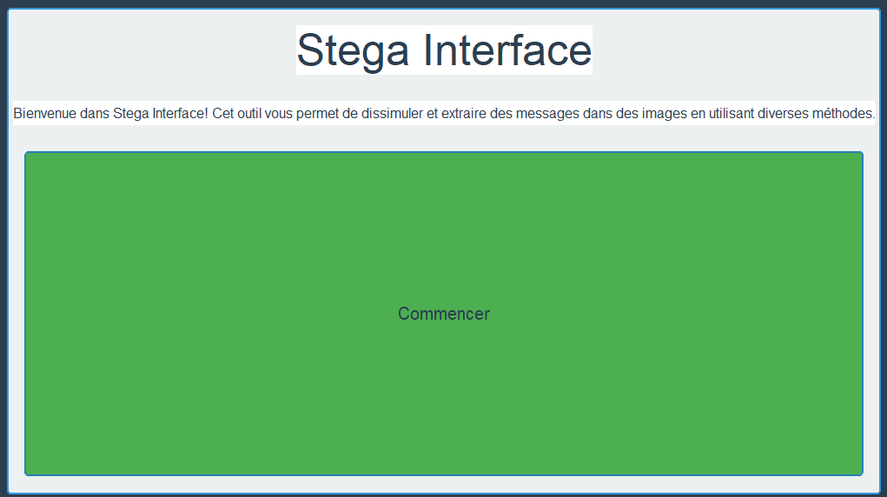
Présentation
Page de Bienvenue (Welcome Page)
Bienvenue dans Stega Interface ! L'écran d'accueil présente l'interface conviviale, avec un titre accrocheur "Stega Interface" et un bouton "Commencer" pour explorer les fonctionnalités de l'application.

Slide 19
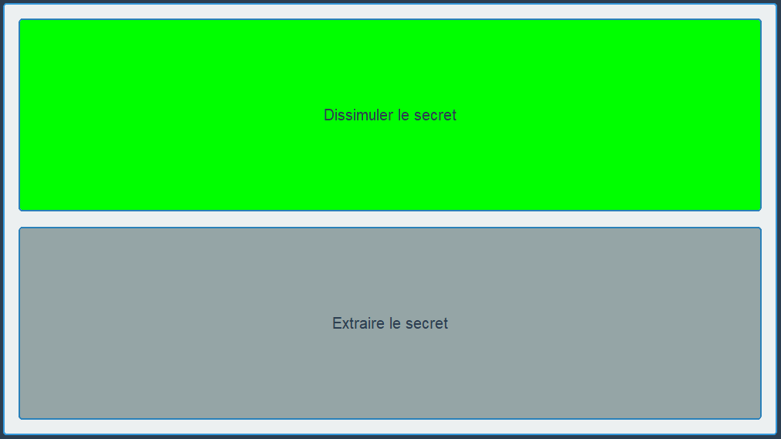
Choix de fonctionnalité
Choix entre Dissimuler et Extraire le Secret
Après avoir cliqué sur "Commencer", l'utilisateur est dirigé vers une page où il doit choisir entre "Dissimuler le secret" et "Extraire le secret". Deux boutons clairs guident l'utilisateur vers la fonctionnalité de son choix.

Slide 20
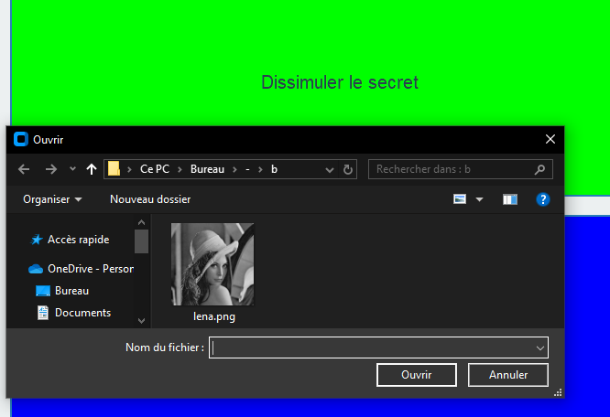
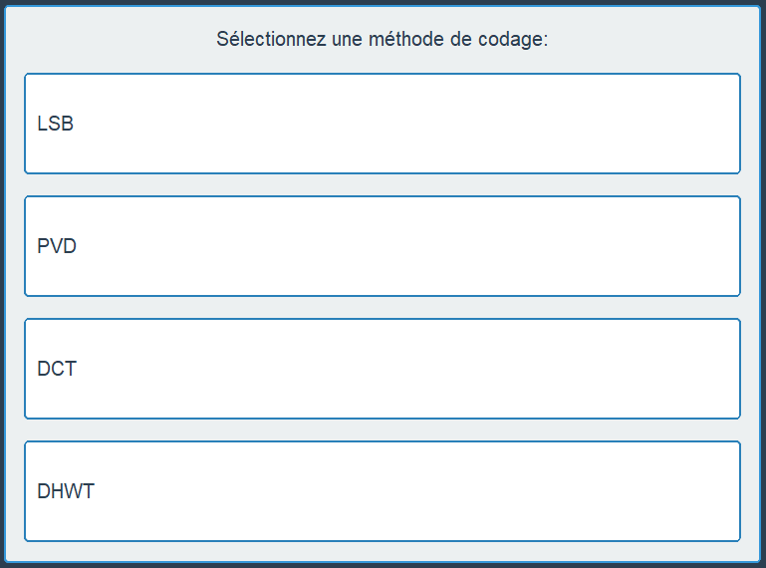
Cas 1
Dissimuler le Secret
a. Choix de l'Image à Dissimuler
L'utilisateur sélectionne une image dans laquelle il souhaite dissimuler un secret en cliquant sur "Dissimuler le secret".
Choix de la Méthode de Dissimulation
Une fois l'image sélectionnée, l'utilisateur choisit la méthode de dissimulation parmi les options disponibles (LSB, PVD, DCT, DHWT).

Slide 21
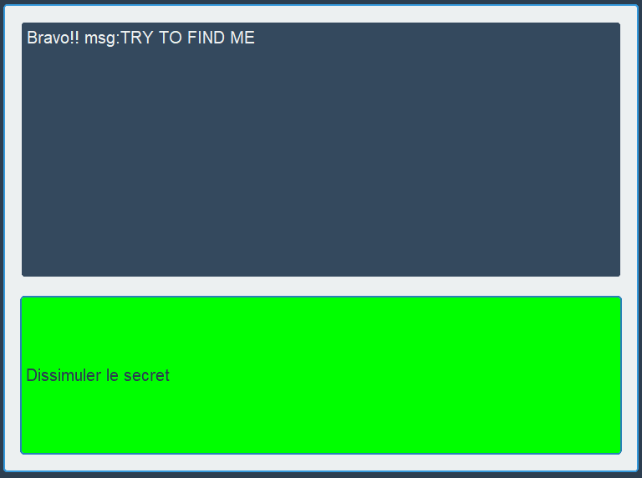
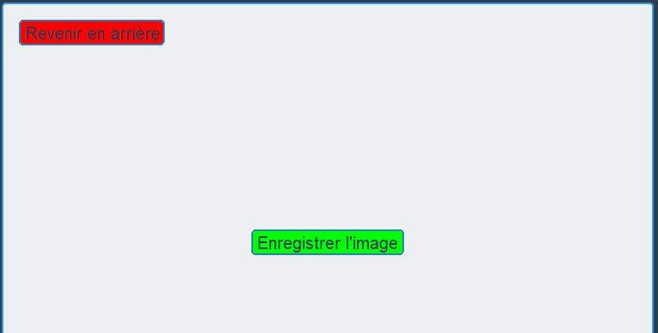
Cas 1
Saisie du Secret à Dissimuler
L'utilisateur peut écrire le secret qu'il souhaite dissimuler dans l'image en utilisant la zone de texte fournie.
Enregistrement de l'Image Stega
Une fois le secret dissimulé, l'utilisateur peut enregistrer l'image stega résultante en cliquant sur "Enregistrer l'image"

Slide 22
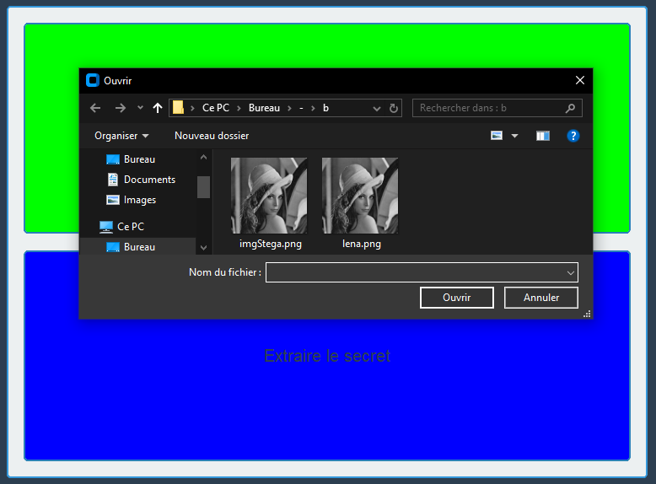
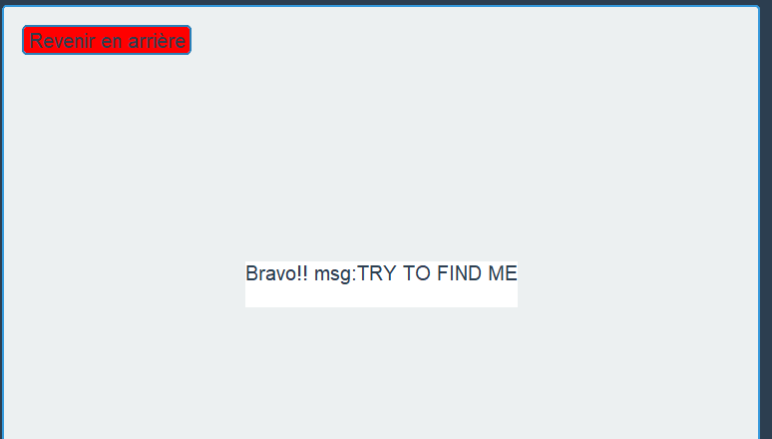
Cas 2
Sélection de l'Image Stega à Extraire
Si l'utilisateur choisit "Extraire le secret", il doit sélectionner l'image stega qui contient le secret à extraire.
Affichage du Secret Extrait
Une fois l'image stega sélectionnée, le secret est extrait avec succès et affiché à l'utilisateur.

Slide 23


Conclusion
La Stega Interface offre une interface conviviale pour intégrer et extraire des messages secrets dans des images, explorant ainsi les possibilités de la stéganographie. La diversité des méthodes de codage disponibles, telles que LSB, PVD, DCT et DHWT, reflète l'adaptabilité de l'application aux besoins spécifiques de l'utilisateur.
En résumé, cette application incarne l'évolution continue de la stéganographie, offrant aux utilisateurs une manière créative et sécurisée de protéger leurs données confidentielles. La possibilité de dissimuler des messages dans des images et de les extraire avec succès souligne l'importance croissante de la confidentialité dans le monde numérique moderne.

